Slide 1
8.3 Samenwerken is slimmer

Slide 2
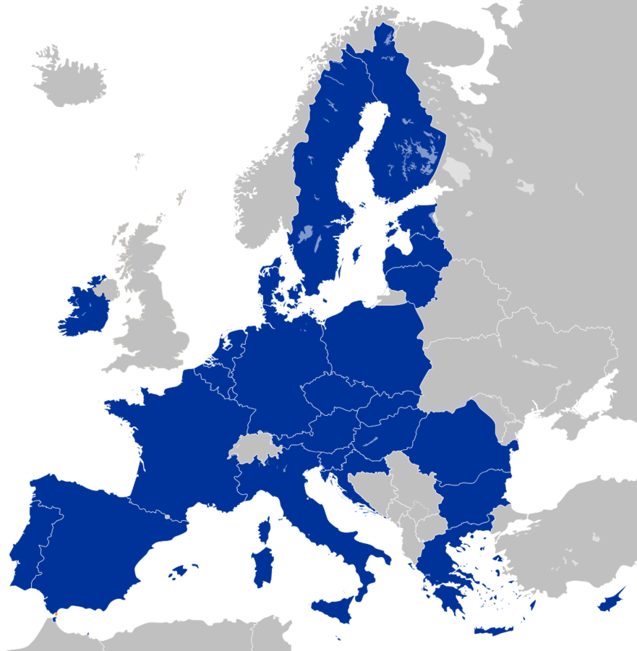
Lidstaten van de Europese Unie (EU)
De 27 leden van de EU hebben een interne markt
Vrij verkeer van goederen en diensten
Vrij verkeer van personen
Vrij verkeer van kapitaal

Slide 3
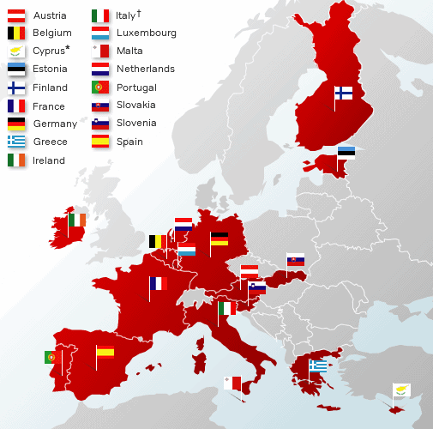
Europese Monetaire Unie (EMU)
Monetair = gemeenschappelijk munt
Voordelen:
Geen wisselkosten meer tussen de 19 EMU landen
Hoeft niet met verschillende munten rond te lopen
Makkelijker prijzen vergelijken

Slide 4
Van EU naar EMU
De EU landen moeten hun best doen om de euro te gaan invoeren.
Om de euro te mogen invoeren moet
de inflatie laag genoeg zijn
het tekort van de overheid niet te hoog zijn
mag de staatschuld niet te hoog zijn

Slide 5
Europese Centrale Bank (ECB)
Elk land heeft een nationale bank (NL: De Nederlandsche Bank), De ECB is de bank van alle nationale banken.
Taken van de ECB:
Bewaken van de interne waarde van de euro.
De inflatie in de EU mag niet te hoog zijn.
Bewaken van de externe waarde van de euro.
Stabiele wisselkoersen met o.a. dollar, yen, pond
In omloop brengen van de eurobiljetten

Slide 6
Wat nu?
Maken opgaven 2 t/m 12 (blz 228)
Nakijken met rode pen
Opgaven 6,10 en 12 mogen in je boek
Wat moet je nu kennen?
Wat is de EU?
Wie zitten er in de EU?
Wat zijn de voordelen van de EU?
Wat betekent een monetaire unie?
Je kunt rekenen met vreemde valuta
Wat doet de ECB?

